Slide 1

Pastoral Estudantil - APV Auto Estima
E O Sentido Da Vida
Pr. Gilson Santos
Notes:
www.4tons.com
Pr. Marcelo Augusto de Carvalho

Slide 2
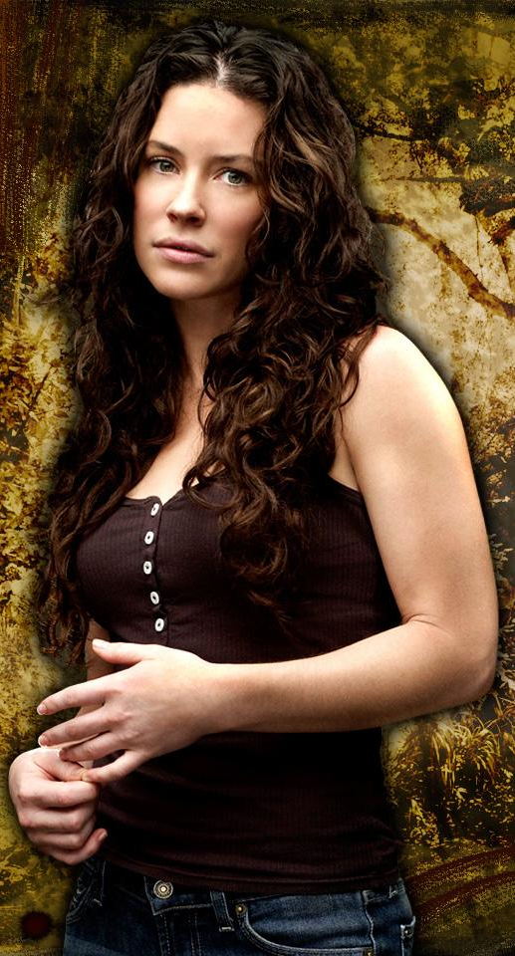
Autoestima:
uma forma da pessoa se referir a si própria.
Estima:
Um sentimento de bem estar, valorização , afeto, e alegria.

Slide 3
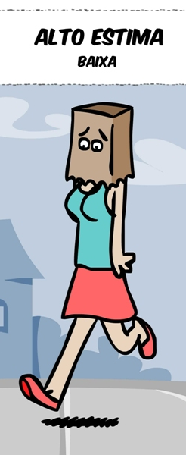
Baixa autoestima
É quando você acha que todos são melhores do que você e que sua vida não vale mais a pena.
Todos são mais felizes, mais bem sucedidos, mais capazes. No popular, é quando você está se sentindo por baixo.

Slide 4
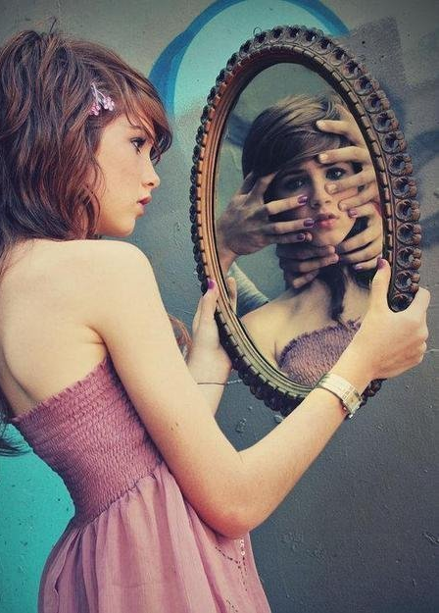
Baixo Autoestima
Quando o desejo de evitar a DOR for maior do que o de vivenciar o prazer.
Fatores NEGATIVOS têm sobre estes mais poder do que os positivos.

Slide 5
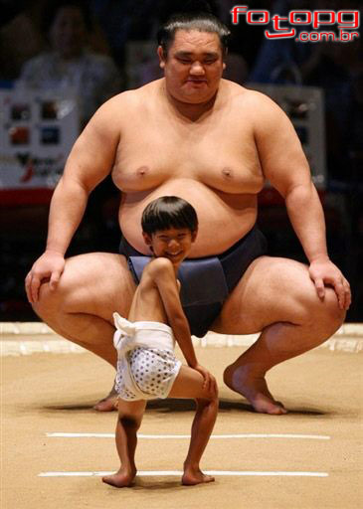
Uma autoestima elevada busca o estímulo de metas desafiadoras. Atingir objetivos exigentes alimenta uma boa autoestima.
Notes:
Quanto maior a nossa auto-estima, mais desejosos de crescimento tendemos a ser, não necessariamente no sentido profissional ou financeiro, mas dentro daquilo que esperamos viver durante nossa existência nos âmbitos, emocional, criativo e espiritual.

Slide 6

A baixa autoestima busca segurança do que é conhecido e não exigente. Ao se confinar no que conhece e não a exige, a pessoa debilita sua autoestima.
Notes:
. Quanto mais baixa nossa autoestima, menos aspiramos fazer e é provável que menos realizemos. Ambos os caminhos tendem a ser auto-reforçadores e autoperpetuadores.

Slide 7
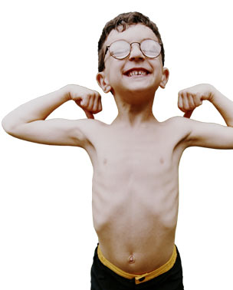
Autoestima
As pesquisas mostram que os indivíduos com autoestima alta persistem nas tarefas um tempo significativamente maior do que os indivíduos com baixa autoestima.

Slide 8
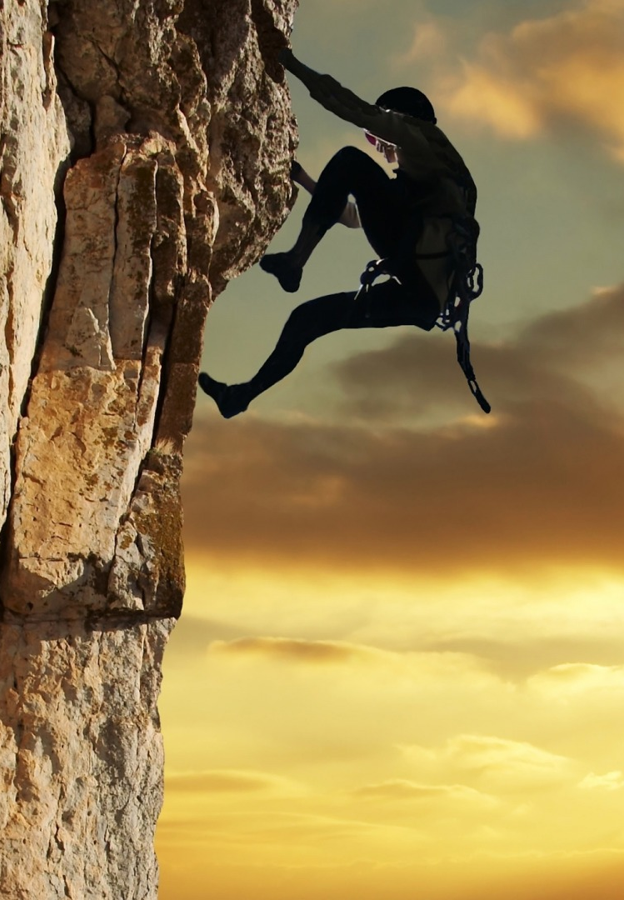
Quanto mais sólida for a nossa autoestima, mais bem preparados estaremos para lidar com os problemas que surgem em nossa vida

Slide 9
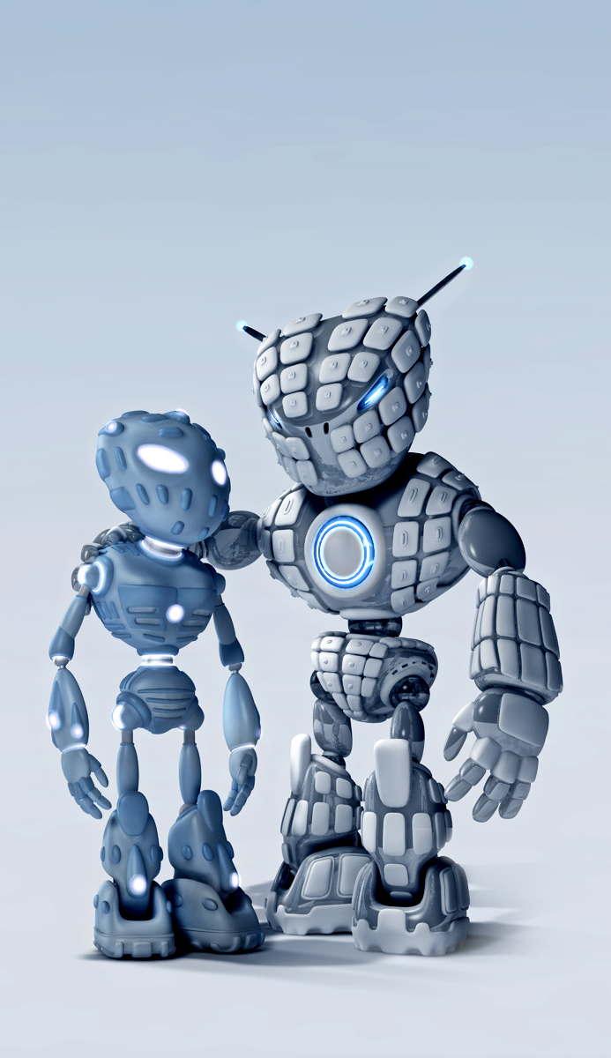
Indivíduos com elevada autoestima tendem a ser atraídos por indivíduos com elevada autoestima.

Slide 10
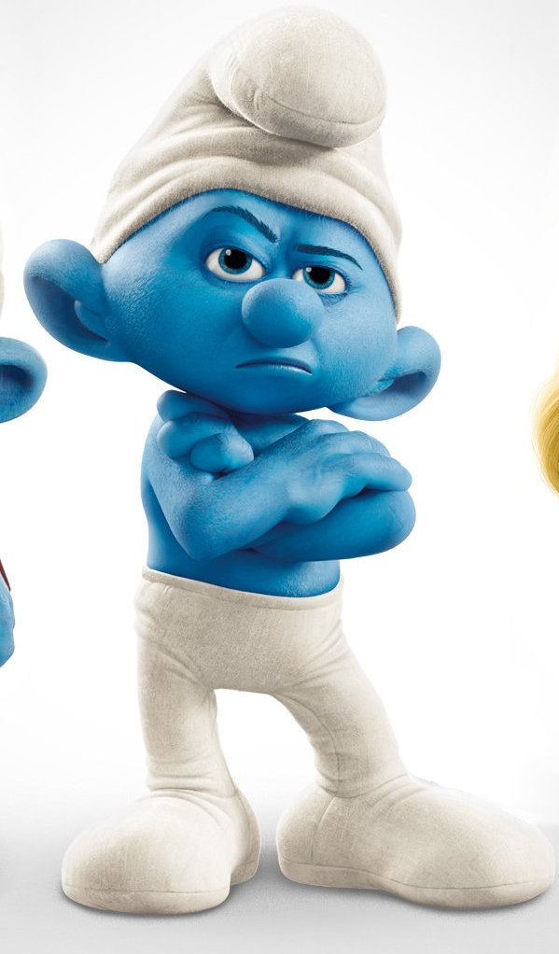
A baixa autoestima busca a baixa autoestima nos outros – não de maneira consciente, mas de uma forma involuntária, inconsciente.

Slide 11
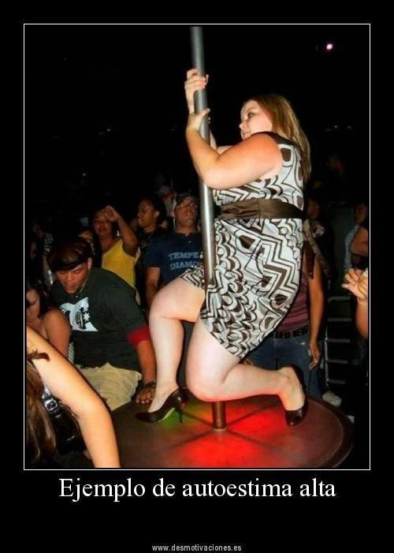
Autoestima elevada é:
Respeito e amor ao próximo
Segurança
Boas amizades
Boa comunicação
Boa amizade
Bons relacionamentos
Sucesso profissional
Felicidade pessoal

Slide 12
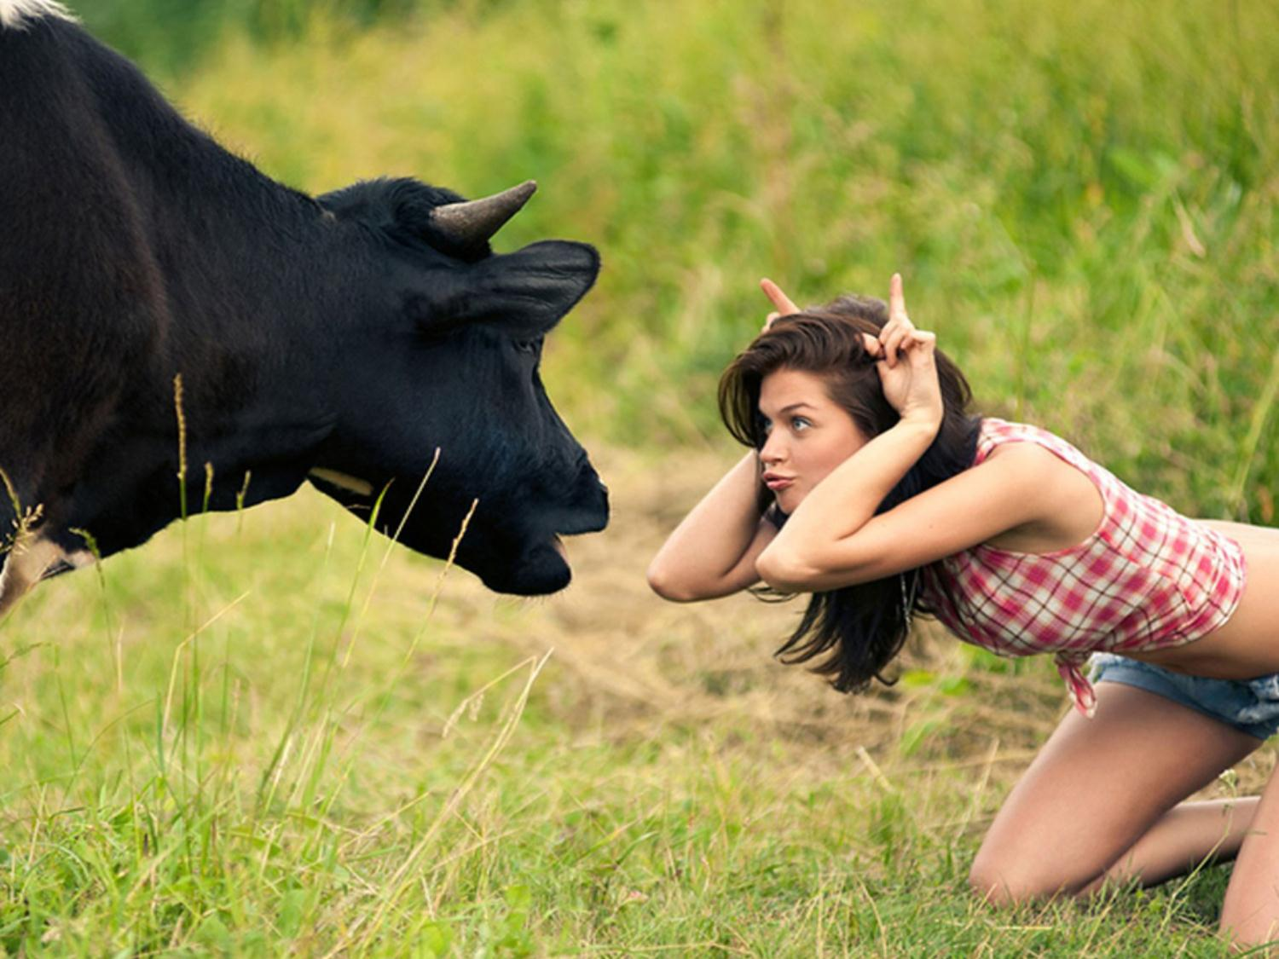
Auto estima não é fazer loucuras!

Slide 13
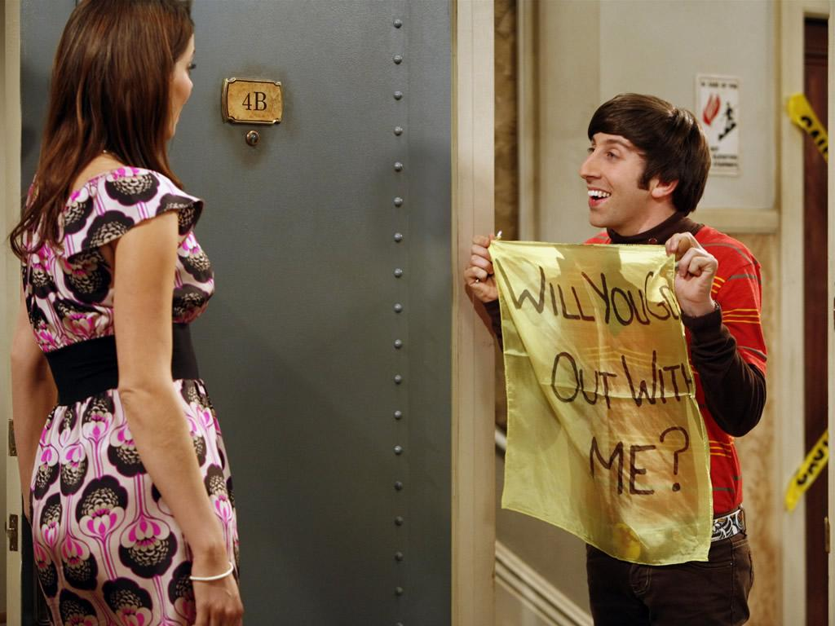
Como melhorar sua auto estima?

Slide 14

Transforme os lamentos em decisões.
Deixe a atitude passiva de lado e assuma para si a responsabilidade de promover mudanças.

Slide 15
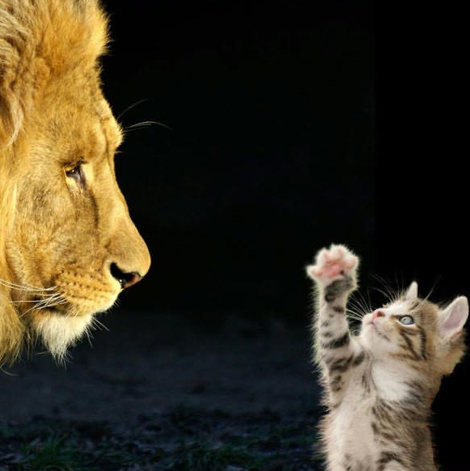
Escolha objetivos possíveis, mesmo que você tenha que conquistá-los pouco a pouco. Metas inatingíveis são o caminho mais fácil para a frustração e uma nova recaída na autoestima.

Slide 16
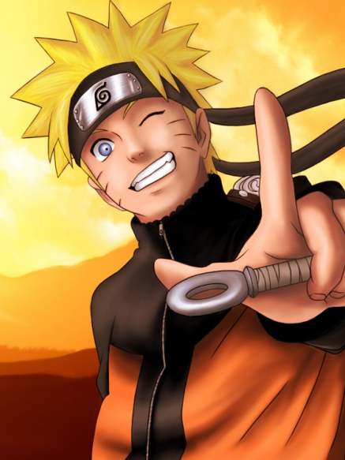
Trabalhe seu autoconhecimento questionando-se sobre seus valores, analise o que é realmente importante para você.

Slide 17
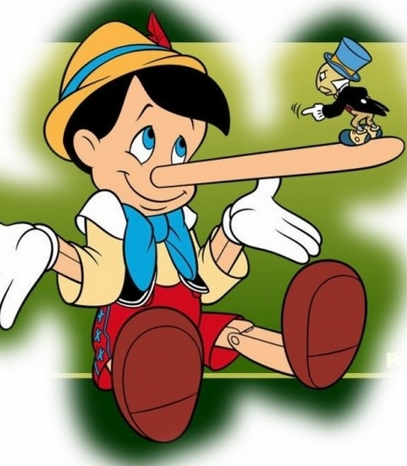
Assuma seus defeitos e aceite-se do jeito que você é. Não se trata de ser acomodado, pelo contrário. Tente melhorar o que for possível, mas não exagere buscando perfeição em tudo.

Slide 18
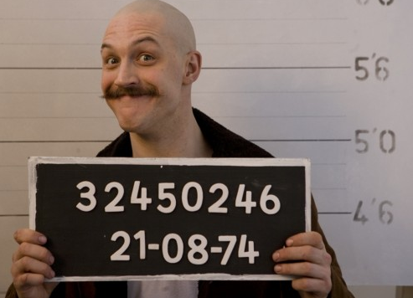
Encare o fracasso como algo normal. Aproveite-o como uma lição valiosa para encarar os novos desafios, e não como prova de incapacidade.

Slide 19
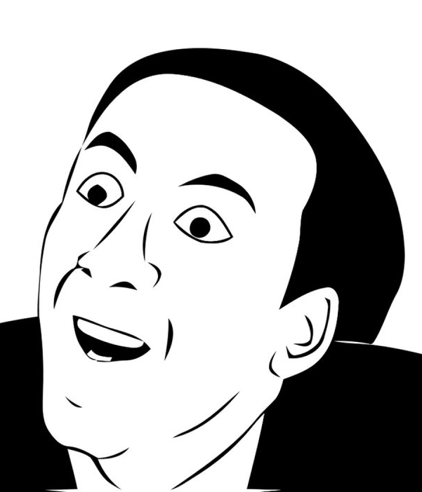
Expresse suas opiniões, desejos. Por outro lado, respeite as opiniões de outras pessoas. Respeitar não significa que você deva concordar necessariamente com elas.

Slide 20

Diversifique e amplie suas relações de amizade.

Slide 21
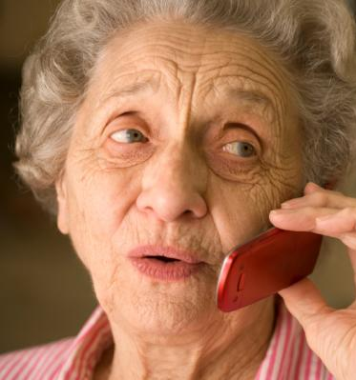
Pequenas atitudes podem significar muito. Um telefonema, uma festa com os amigos, arrumação do quarto...

Slide 22
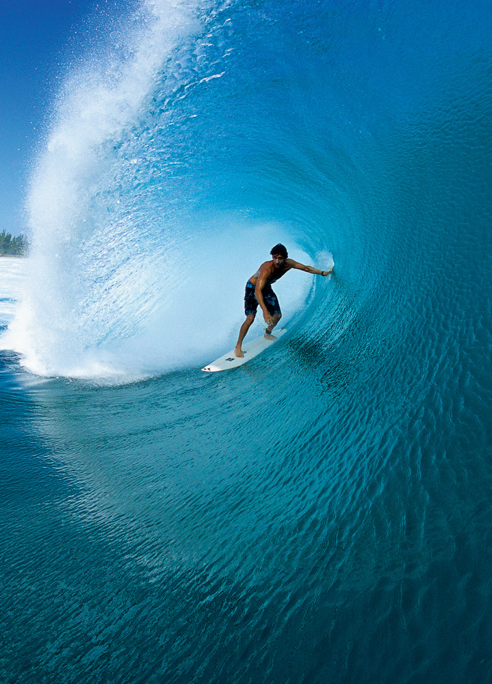
Escolha uma atividade física que lhe dê prazer de verdade. É importante encará-la como uma diversão e não obrigação. Pratique pelo menos três vezes por semana durante meia hora.

Slide 23
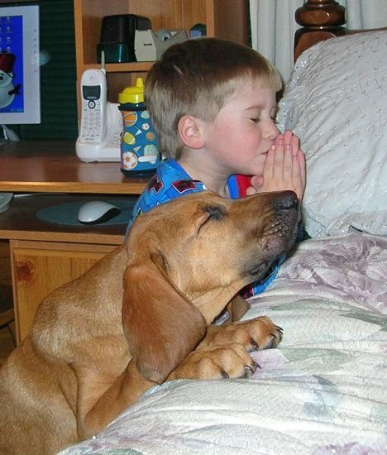
Pratique a oração diária. A oração é o melhor caminho para encontrarmos forças para superar momentos difíceis..

Slide 24
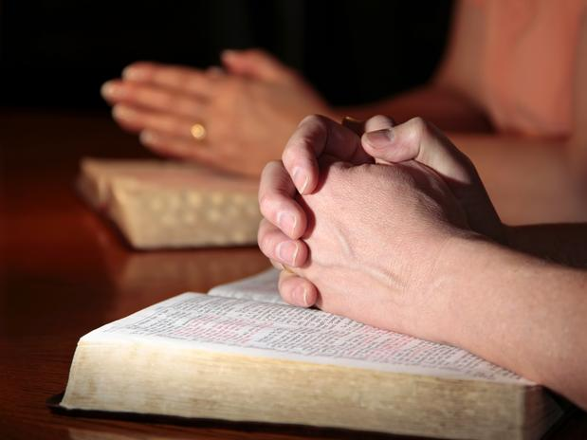
Leia, afinal, livros são ótimas companhias, especialmente a Bíblia que é a palavra de nosso Deus.

Slide 25
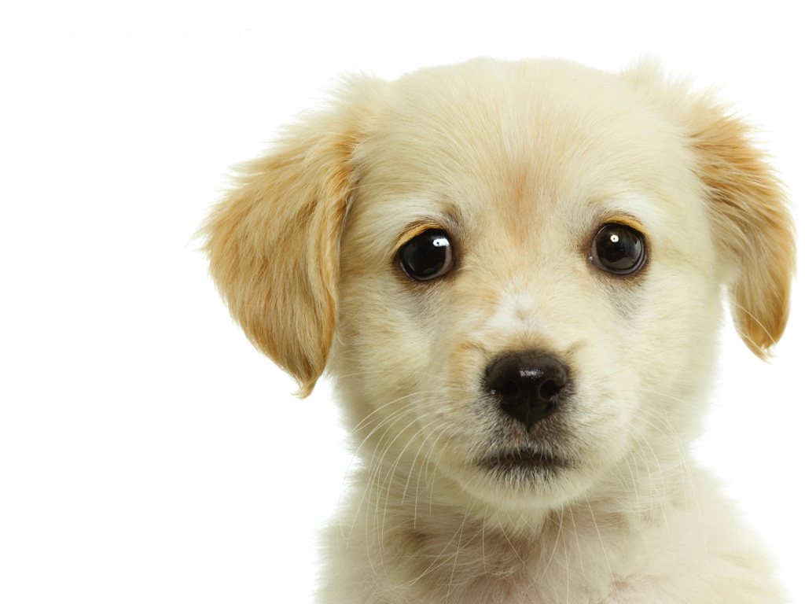
Você é obra mais linda de Deus.

Slide 26
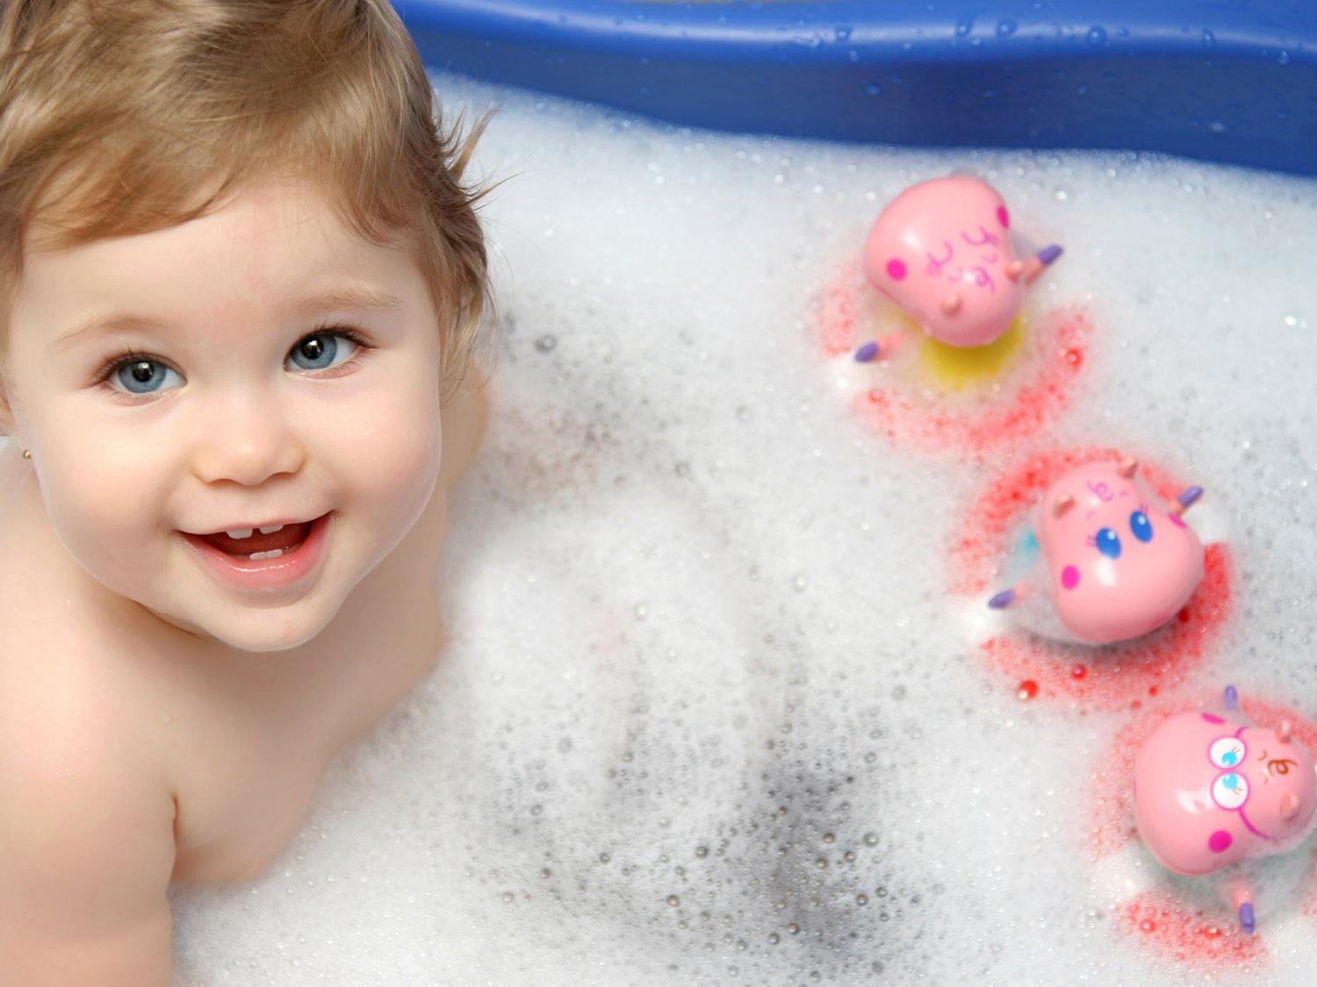
É assim que Ele te vê!

Slide 27
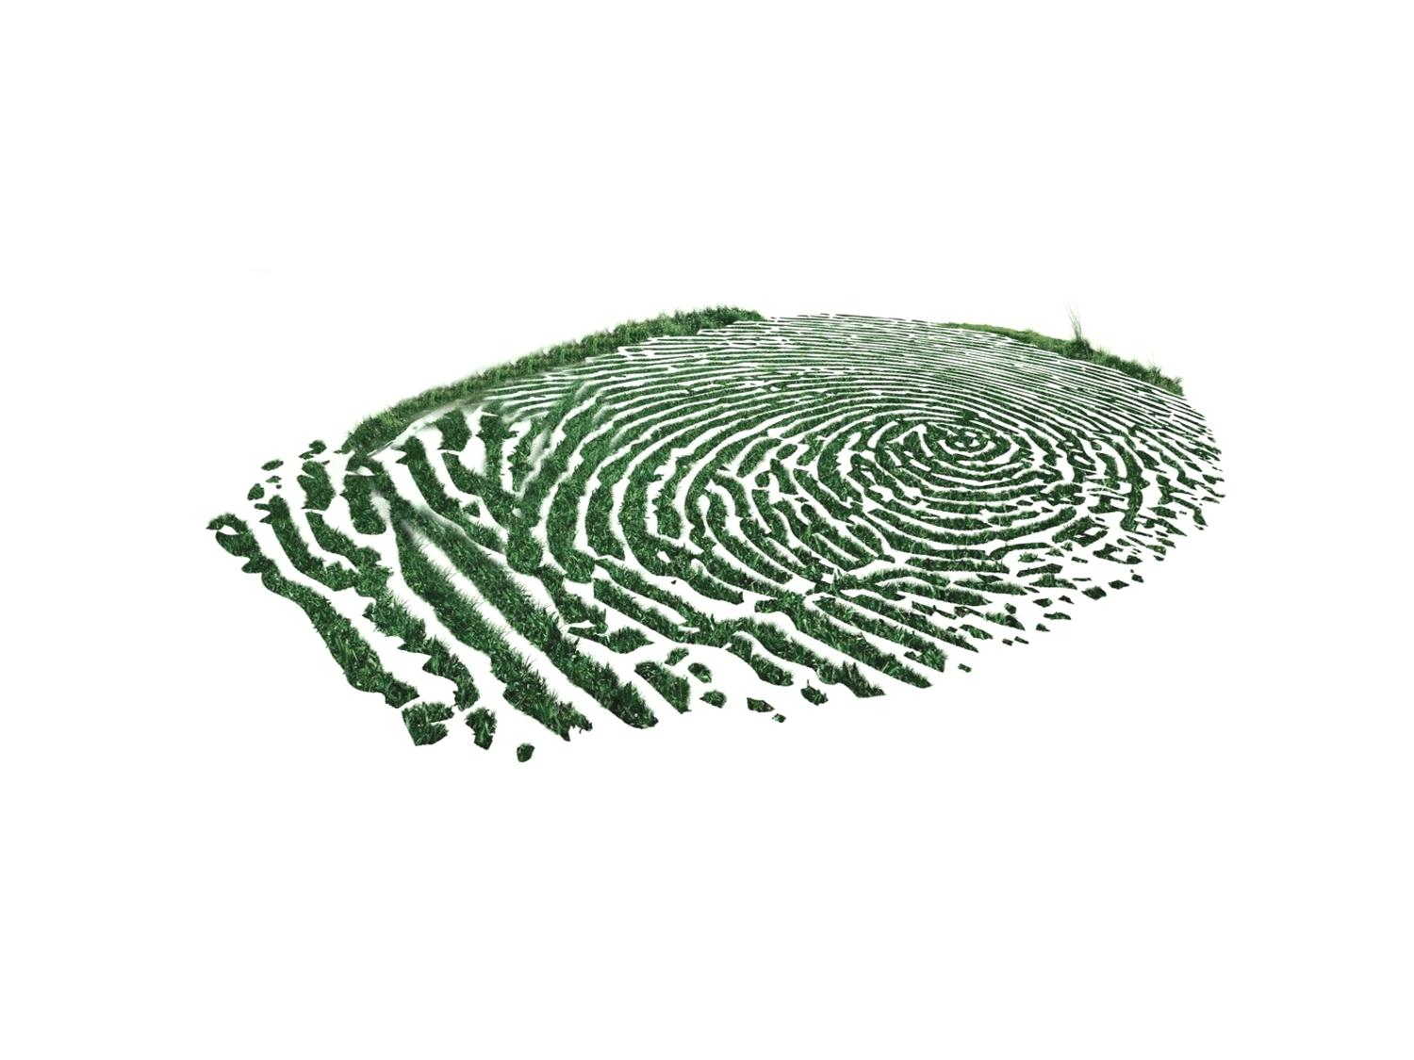
Teste
Notes:
Dinâmica do dedo polegar:
Peçam para as pessoas erguerem seu dedo polegar direito, fazendo um joia.
Pessoas para eles olharem para suas digitais, logo em seguida mencione a quantidade de habitantes de nosso planeta, e diga, que diante de tantas pessoas, não há ninguém no mundo com a mesma digital que a dele.
Ele é único e inssubistituivel, pois Deus o fez exatamente do jeito que ele é, NUNCA permita ninguém dizer que você não é ninguém ou tem valor algum, pois ele é a obra mais preciosa da criação de Deus, pois este tem as digitais de seu criador, e foi comprado pelo sangue de Cristo Jesus nosso Senhor.

